Slide 1
Уполномоченный
По правам ребенка

Slide 2
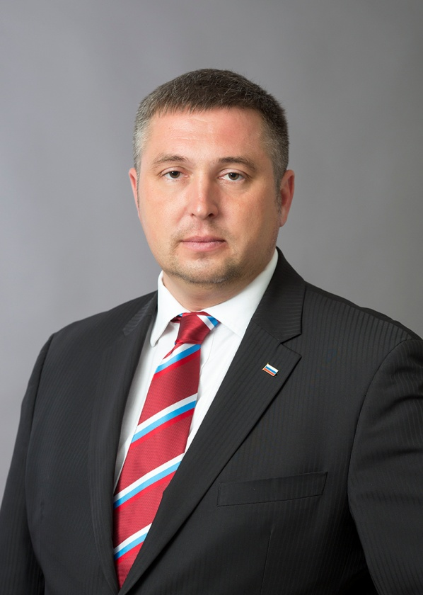
УПОЛНОМОЧЕННЫЙ ПО ПРАВАМ РЕБЕНКА В ЯРОСЛАВСКОЙ ОБЛАСТИ
Уполномоченный по правам ребенка в Ярославской области Крупин Михаил Львович Адрес : 150000, г. Ярославль, улица Революционная, дом 28 Телефон : (4852) 40-10-54 главный эксперт Кукушкина Людмила Алексеевна Факс : (4852) 72-62-98 Email : mihail.krupin@region.adm.yar.ru

Slide 3
Уполномоченный по правам ребенка в Ярославской Области
ДЕТСКИЙ ТЕЛЕФОН ДОВЕРИЯ: Экстренная консультативно-психологическая помощь по телефону доверия с единым общероссийским номером (звонки для абонентов всей области бесплатные) 8-800-2000-122
Личный приём граждан Уполномоченным: первый четверг с 10-00, третий четверг с 14 -00 каждого месяца по адресу: г. Ярославль, Советская пл., д.3 в здании Правительства Ярославской области.
Запись на приём по телефону: (4852) 40-07-90, 40-15-02. При себе необходимо иметь паспорт и копии документов по теме обращения.
Устные консультации юриста Уполномоченного по правам ребенка по телефону: (4852) 40-15-02 (понедельник – пятница с 08.30 до 12.00 часов и с 13.00 до 17.00 часов)

Slide 4
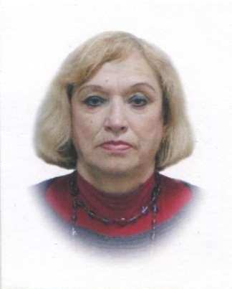
Общественный помощник Уполномоченного по правам ребенка в Ярославской области в Заволжском районе города Ярославля
Тарасова Галина Борисовна
Тарасова Галина Борисовна, 1953 г.р., имеет высшее библиотечное образование, с 1992 года возглавляет коллектив библиотеки-филиала №1 им. А.Гайдара МУК «Централизованная система детских библиотек города Ярославля» со штатом 11 человек.
График приёма: каждый последний вторник месяца с 17.00 до 19.00 часов. В летние месяцы с 15.00 до 17.00 часов. Место приема: библиотека им. А.Гайдара (ул. Красноборская, д.15). Контактный телефон: 75-91-91, e-mail: CSDB1F1@GMAIL.COM

Slide 5
Уполномоченный по правам ребенка муниципального дошкольного образовательного учреждения «Детский сад № 6»
Маслова Светлана Вячеславовна
Уполномоченный по правам ребенка введен в структуру дошкольного образовательного учреждения в целях усиления гарантий защиты прав, свобод и законных интересов участников образовательного процесса, а также восстановления их нарушенных прав.
Уполномоченный по правам ребенка является гарантом защиты прав и законных интересов всех участников образовательного процесса, принимает участие в правовом воспитании и образовании и формировании правового пространства в детском дошкольном учреждении.
График приёма: вторник с 9.00 до 15.00
Контактный телефон: 24-00-70
Адрес: МДОУ «Детский сад №6»: ул. Красноборская, д.7б в педагогическом кабинете

Slide 6
Что дает детскому дошкольному учреждению работа Уполномоченного по правам ребенка?
Детям:
чувство правовой защищенности – есть человек, к которому можно пойти со своими проблемами;
понимание, что можно и нужно жить по правилам, что у других людей есть тоже свои права и их нужно уважать;
понимание, что конфликты можно и нужно разрешать мирно, договариваясь.

Slide 7
Что дает детскому дошкольному учреждению работа Уполномоченного по правам ребенка?
Воспитателям:
осознание границ своих полномочий;
возможность отстоять свои права, не вступая в открытый конфликт с администрацией и родителями.

Slide 8
Что дает детскому дошкольному учреждению работа Уполномоченного по правам ребенка?
Родителям:
спокойствие за детей, т. к. вероятность, что их обидят или унизят уменьшается;
при конфликтной ситуации родителям есть с кем посоветоваться, разобраться, кто прав, не вводя конфликт в официальное русло.

Slide 9
Что дает детскому дошкольному учреждению работа Уполномоченного по правам ребенка?
Администрации дошкольного учреждения:
оперативное решение конфликтных ситуаций;
возможность решать проблемы и управлять учреждением, используя силу общественного мнения, что, в большинстве случаев, гораздо эффективнее административных мер.

Slide 10
Что дает детскому дошкольному учреждению работа Уполномоченного по правам ребенка?
Детскому дошкольному учреждению в целом:
формирование благоприятной атмосферы;
конфликты не перерастают в борьбу, возникает ощущение единой команды.
Уполномоченный по правам участников образовательного процесса способствует предупреждению конфликтов, установлению гуманных отношений, партнерского сотрудничества.

